Slide 1
bem o mal: a escolha é sua!

Slide 2
TEXTO BÍBLICO
“Os olhos são como uma LUZ para o corpo: quando os olhos de vocês são bons, todo o seu corpo fica cheio de luz. Porém, se os seus olhos forem maus, o seu corpo ficará cheio de escuridão.”
Lucas 11:34

Slide 3
Essa preocupação milenar de Jesus se intensificou com o avanço da comunicação, tecnologia e, ultimamente, das redes sociais. Esse avanço trouxe coisas boas e ruins. A questão é, negar o uso desses meios? Ou usá-los com sabedoria?

Slide 4
“Deveis tornar-vos fiéis
sentinelas de vossos olhos, de vossos ouvidos e de todos os sentidos se quereis controlar vossa mente e evitar pensamentos vãos e corruptos que mancham a alma” (O Lar Adventista, p. 401).
Está claro que Ellen White sabia da poderosa influência dos meios
de comunicação na vida do homem.

Slide 5
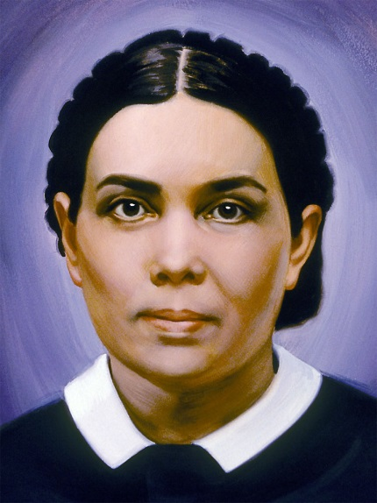
Para Ellen White,
o avanço da tecnologia não seria uma força diabólica para corromper
o homem, mas uma ação Divina para salvar o mundo. Embora Satanás tenha usado esses meios para sua nefasta atuação.

Slide 6
Devemos manter o princípio dos pensamentos puros, precisamos ter muito cuidado como usamos a TV, rádio, a internet e em especial as redes sociais. Nessa
saga milenar entre o bem e o mal, onde a arena de espetáculo para o
mundo são as mentes humanas, o cristão precisa estar vigilante, como
diz a bíblia:
“Tudo o que é verdadeiro, tudo o que é honesto, tudo o que
é justo, tudo o que é puro, tudo o que é amável, tudo o que é de boa
fama, se há alguma virtude, e se há algum louvor, nisso pensai.” Fp. 4:8.

Slide 7
Ao mesmo tempo em que os pais e jovens devem ter cuidado com
a tecnologia e as redes sociais. Dados de setembro de 2015 sobre as rede sociais impressionam e preocupam.

Slide 8
Facebook:
• 1,49 bilhões de usuários ativos, sendo que 1,31 bilhão acessam a rede pelo celular.
Instagram (Principalmente jovens e adolescentes)
• 400 milhões de usuários ativos.
• 70 milhões de fotos são postadas todos os dias.
Youtube
• 6 bilhões de horas de vídeo são vistos todo mês.
• Por dia, 2 bilhões de pessoas acessam o canal.
• 100 horas de vídeo são postadas a cada minuto.

Slide 9
- O aplicativo para troca de mensagens não para de crescer e que agora tem mais de 1,12 bilhões de usuários ativos de usuários ativos mensalmente (set-2015), e não para de crescer a casa mês.
O Brasil conta 30% dos usuários do whatsapp do mundo.
Outras Redes Sociais Tem crescido SnapChat, twitter etc..

Slide 10
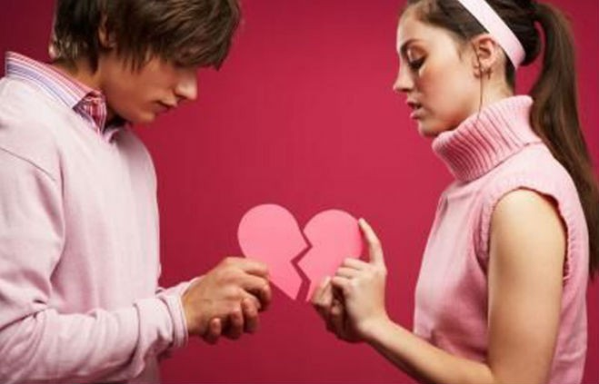
PERIGOS E CUIDADOS COM A INTERNET
- Pornografia: milhões de pessoas têm encontrado esse mal e estão perdendo a felicidade, o casamento, a família e, às vezes, a própria vida. Segundo estatísticas, crianças e adolescentes entre 8-16
anos de idade já viram alguma espécie de pornografia, 77% delas na internet. Entre 15-17 anos a exposição à pornografia extrema chegou a 80% dos adolescentes. Segundo empresas de sites pornográficos, 20 a 30% do tráfego vem das crianças.

Slide 11
PORNOGRAFIA
Estudos comprovam que a pornografia na
web aumenta em 300% a infidelidade conjugal.
Pessoas envolvidas em relações sexuais virtuais perderam o interesse pelo seu cônjuge e 68% dos divórcios envolveram um amante novo na redes. Segundo uma pesquisa americana 30% dos pastores evangélicos viram pornografia na internet nos últimos 30 dias, e mais da metade deles
no ano passado. Até mesmo as mulheres estão sendo afetadas. Pelo menos 20% delas estão viciadas em cyber pornografia.

Slide 12
VÍCIO E MAL USO DO TEMPO
- 85% jovens entre 13 e 18 pesquisados acessam o Facebook diariamente em torno de 10 horas por dia.
- Os brasileiros são os que passam
mais tempo on-line nas redes sociais no mundo todo e o segundo em compartilhar.
- Estudos têm demonstrado que pessoas viciadas em redes sociais e no mundo
virtual tendem a ser mais depressivas; menos tempo para os estudos; para família; para saúde; comprometendo os relacionamentos familiares, o amor e a perpetuidade do casamento e de uma família feliz.

Slide 13
VÍCIO E MAL USO DO TEMPO
- Além dessa exposição de sentimentos,
muitos passam dos limites e começam a expor suas intimidades, fotos privadas, sua localização, rotina e etc. Um tempo atrás uma jovem cristã postou um verso bíblico e abaixo do texto uma foto sensual com um
beijinho (lábios carnudos) e um decote pra lá de exagerado.

Slide 14
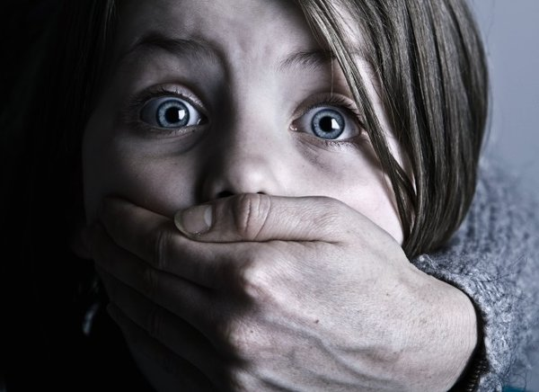
SEQUESTRO E PEDOFILIA
- Tudo que você publica é permanente e pode ser visto por pessoas do
mundo inteiro. Já pensou que as fotos dos seus filhos na escola ou na piscina podem ser alvo de sequestradores e pedófilos? É hora de começar a pensar. Sobre isso há uma série de vídeos na web que mostra como as crianças, adolescentes e jovens estão vulneráveis

Slide 15
Proteja-se dos perigos das redes sociais
Antes de criar um perfil em qualquer rede social, saiba que é muito difícil controlar os conteúdos publicados na internet. Mesmo que a pessoa que postou uma determinada foto ou texto venha a deletá-los, alguém já pode ter salvo, compartilhado ou copiado aquele conteúdo para si.

Slide 16
Proteja-se dos perigos das redes sociais
Os maiores perigos das redes sociais são as pessoas que fazem uso delas. Cuidado com:
Criança nua ou tomando banho - Mesmo que a imagem pareça inofensiva, nem todos pensam assim.
Indicação de endereço - publicação de fotos de seu filho vestindo o uniforme da escola ou em frente à fachada da sua casa. Sequestro relâmpagos.

Slide 17
Proteja-se dos perigos das redes sociais
Para evitar que quaisquer destes perigos das redes sociais atinja sua família, modifique as configurações de privacidade do seu perfil. Dê permissão apenas aos seus amigos para visualizarem suas publicações,
não aceite quem não conhece e não permita compartilhamentos de suas imagens.

Slide 18
Proteja-se dos perigos das redes sociais
- Analise bem o que vai publicar antes de divulgar seus pensamentos e acontecimentos pessoais.
- Tome cuidado também com os aplicativos de check-in. Eles mostram aos usuários mal intencionados os lugares que a família frequenta e onde estão naquele exato.
- Nem todos os perigos das redes sociais são imediatos. Algumas publicações
podem gerar danos apenas no futuro.

Slide 19
Proteja-se dos perigos das redes sociais
Jamais use perfil falso. O cristão deve ser sincero e transparente em tudo. Seja você, verdadeiro e honesto na vida virtual e real.
Evite fotos que mostrem suas viagens, compra de bens, conquistas financeiras; isso vai atrair a admiração de alguns amigos, mas pode ter certeza que vai trazer a inveja de outros acarretando possíveis perseguições futuras.

Slide 20
Proteja-se dos perigos das redes sociais
- Evite exibir fotos do corpo belo (fotos sensuais), musculoso; muito menos de roupa íntima ou de biquíni. Não é pecado ter coisas, ou ser belo, mas se exibir pode trazer muitos males. Lembremos que temos
que exaltar a Cristo e não a nós mesmos.
- Jamais deixe de viver o real para viver o virtual. Tire tempo para estar com sua esposa, seus filhos, seus pais, sua namorada, seu namorado, com os amigos; tire tempo para viver, amar, tocar, cantar, caminhar e sentir. A vida é real, e para maioria das pessoas, será apenas essa.

Slide 21
Proteja-se dos perigos das redes sociais
Não quero ser radical ao ponto de dizer que você precisa parar de usar redes sociais, pois as redes sociais são uma benção na vida de quem sabe usar e têm salvado milhares. Entretanto, precisamos entender
que é necessário vigiar para não vivermos provas desnecessárias, conforme
nos ensina
Mateus 26.41: “Vigiem e orem para que não caiam em tentação”.
Vigie suas atitudes nas Rede Sociais.

Slide 22
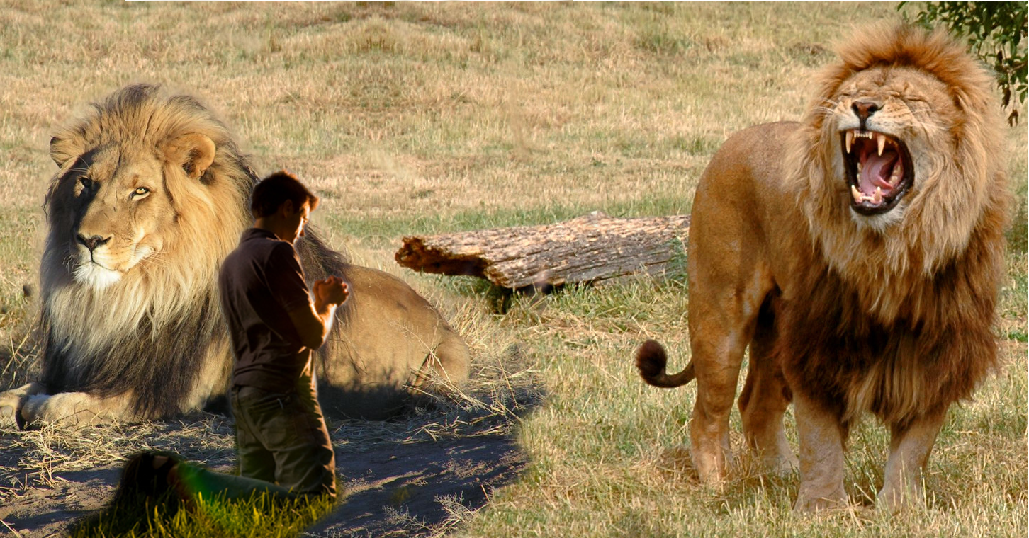
Proteja-se dos perigos das redes sociais
- “Sejam sóbrios e vigiem. O diabo, o inimigo de vocês, anda ao redor como leão, rugindo e procurando a quem possa devorar (1 Pe 5.8).
- Sujeitai-vos, pois, a Deus; mas resisti ao Diabo, e ele fugirá de vós. Tiago 4:7

